Slide 1

Modelo de diagnóstico de falhas em rolamentos utilizando CNN

Slide 2



Olá!
Somos o Sergio e João!

Slide 3
Agenda
Base de dados e metodologias
Modelos de Machine Learning: features tradicionais
Deep Learning(CNN): CWT e STFT
O que os outros fizeram
Conclusões

Slide 4
1.Base de dados e Metodologias

Slide 5

Motivação
A análise de vibração em rolamentos é uma das formas bem promissoras de identificar a falha em equipamentos em máquinas rotativas. Geralmente, esse acompanhamento é manual. Automatizar esse processo pode garantir uma eficiência e tornar a equipe de manutenção mais eficiente no combate das falhas aumentando a disponibilidade dos equipamentos na planta industrial.

Slide 6


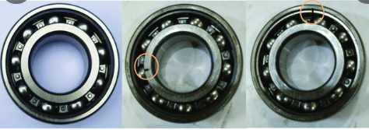
Base de dados
Baseline Condition
3- 270 lbs of load, input shaft rate of 25 Hz, sample rate of 97,656 sps, for 6 seconds
Inner Race Fault Condition
7 - 0, 50, 100, 150, 200, 250 and 300 lbs of load, input shaft rate of 25 Hz, sample rate of 48,828 sps for 3 seconds
Outer Race Fault Condition
3 - 270 lbs of load, input shaft rate of 25 Hz, sample rate of 97,656 sps for 6 seconds
7 - 25, 50, 100, 150, 200, 250 and 300 lbs of load, input shaft rate 25 Hz, sample rate of 48,828 sps for 3 seconds

Slide 7
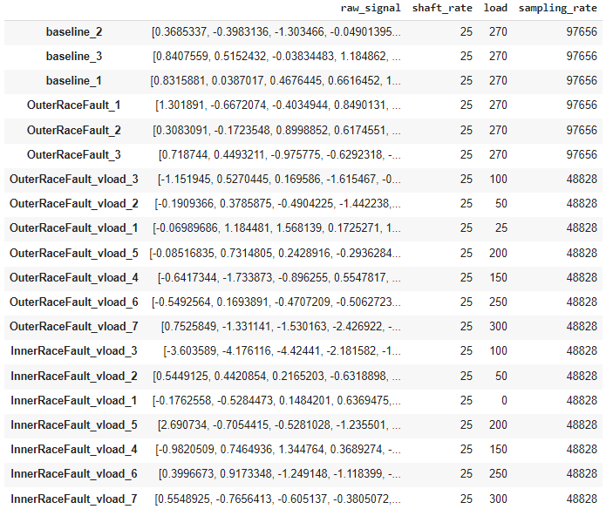
Base de dados Bruta

Slide 8
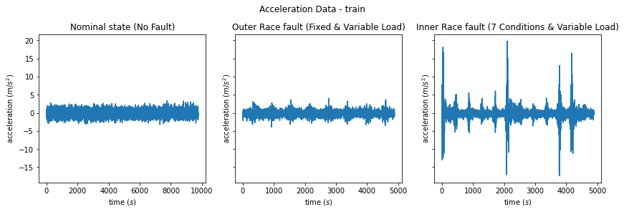

Slide 9
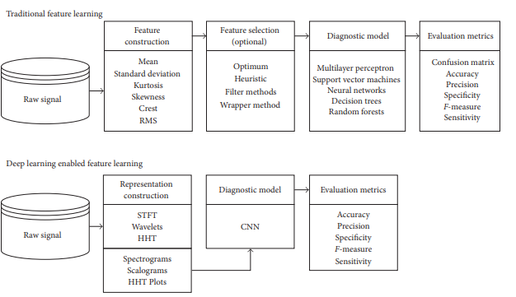
Metodologias
(Verstrate, 2017)

Slide 10
Para ambas análises consideramos chunks contendo cada um 512 dados de sinais brutos da base de dados MFPT, não foram considerados overlaps durante a construção das bases de dados. Para o treinamento, a base foi dividida em 70% para treino e 30% para teste.

Slide 11
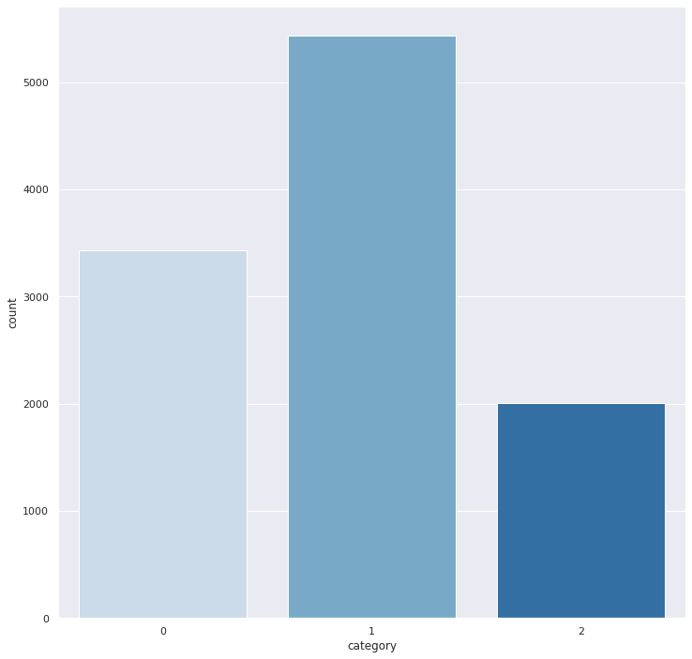
Distribuição das Classes

Slide 12
2.
Modelos de Machine Learning: Features Tradicionais

Slide 13
Processamento dos dados
Carregar os dados .mat
Extrair as informações: raw_signal, shaft_rate, load_rate, sampling_rate
Definir Funções auxiliares para as features
Realizar o split dos dados em chunks com 512 dados.

Slide 14
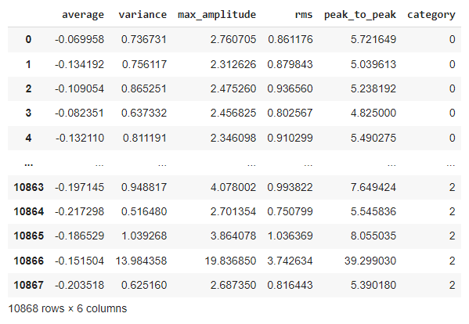
Processamento dos dados

Slide 15
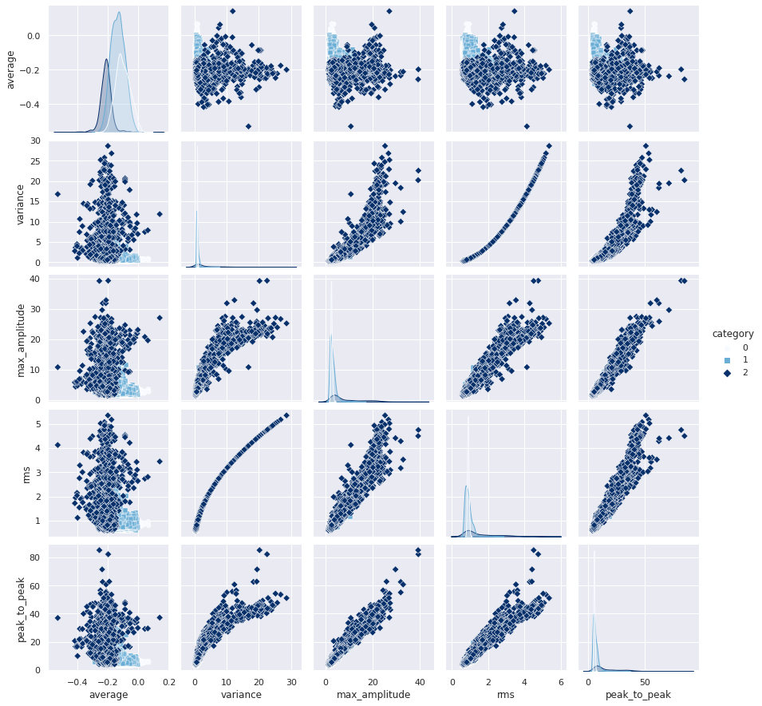

Slide 16

Quais modelos usamos?
Múltiplos Modelos por meio da Biblioteca Pycaret

Slide 17
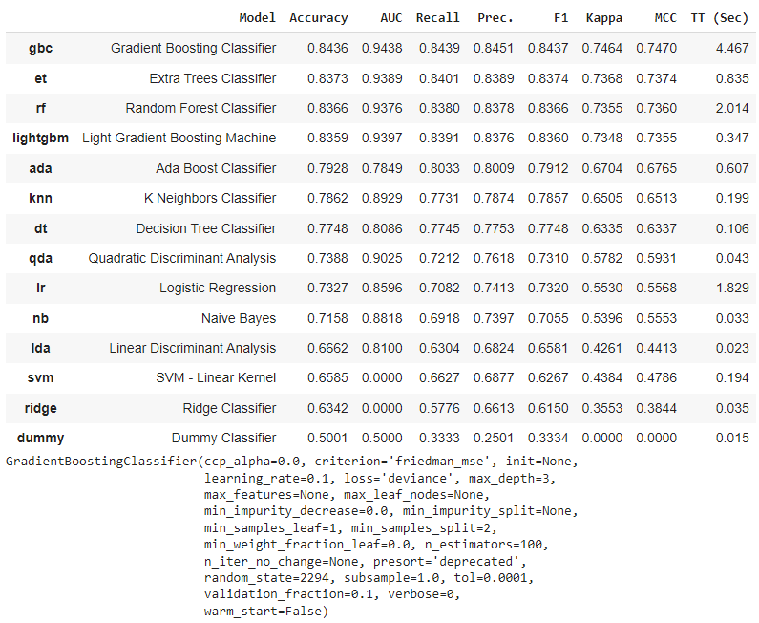
Modelos de Classificação por meio do Pycaret
30% para base de teste e 70% para treinamento; K-folds, k = 10

Slide 18
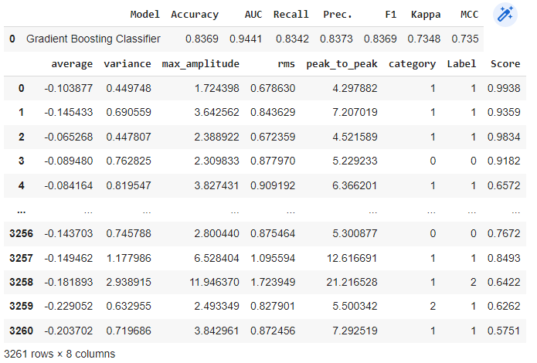
Avaliando para dados de teste

Slide 19
3.Deep Learning (CNN): CWT e STFT

Slide 20
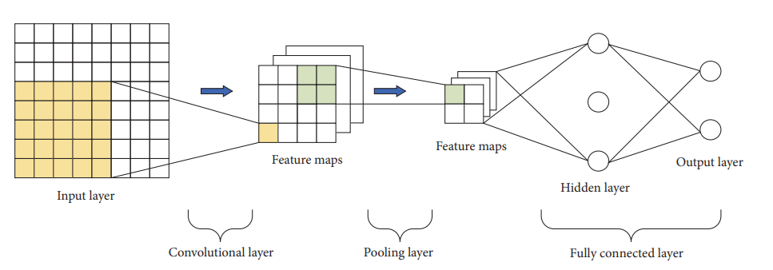
CNN genérica

Slide 21
Definições
Short-Time-Fourier-Transform (STFT): é uma transformada integral derivada da transformada de Fourier. Ao contrário da maioria das transformadas integrais, que se aplicam a funções estacionárias, isto é, funções cujo espectro de frequências é fixo, a STFT se aplica a funções cujo espectro varia com o tempo (não-estacionárias).
Espectrogramas: são gráficos que analisam dinamicamente a densidade espectral de energia

Slide 22
Definições
Wavelet Transform: Em matemática, uma série wavelet é uma representação de uma função de quadrado integrável (valor real ou valor complexo) por certas séries ortonormais geradas por uma onduleta.
Escalogramas: são uma imagem gráfica da transformada wavelet (WT). WTs são representações lineares de frequência de tempo com uma base de wavelet em vez de funções sinusoidais.

Slide 23
Processamento dos dados
Os dados foram carregados e agrupados em chunks contendo 512 dados brutos;
Foram geradas duas bases de dados de imagens:
(a) Espectogramas (STFT)
(b) Escalogramas (CWT)

Slide 24

Espectogramas (STFT)

Slide 25
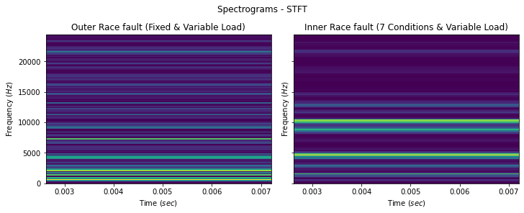
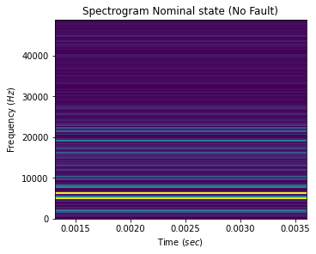
Visualizando espectogramas com para toda a base

Slide 26
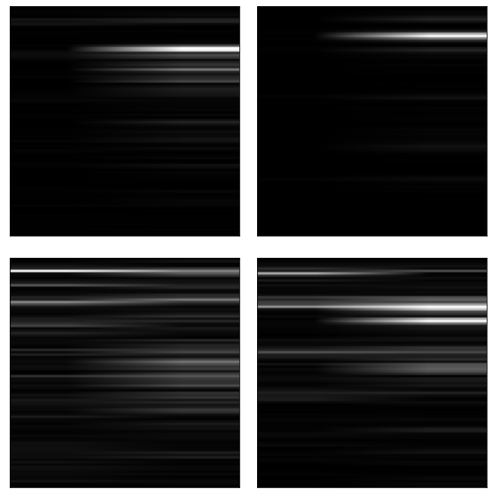
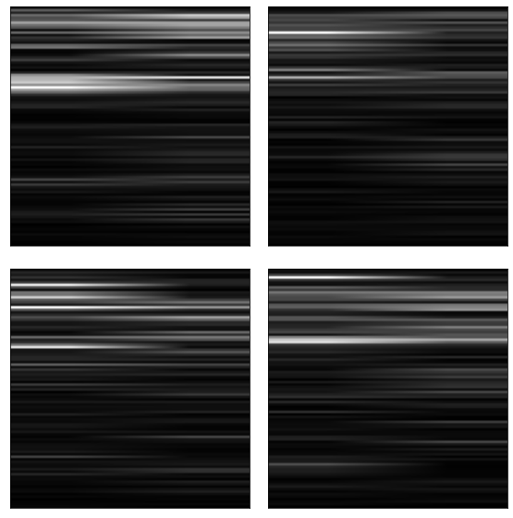
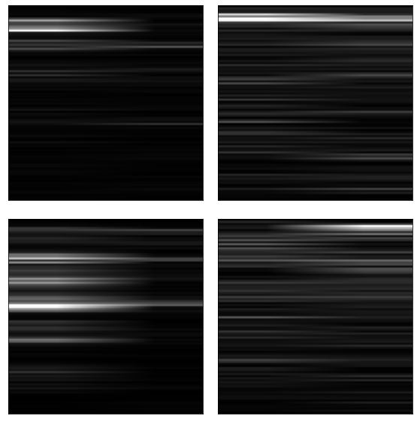
Visualizando espectogramas para cada classe
Inner race fault
No fault
Outer race fault

Slide 27
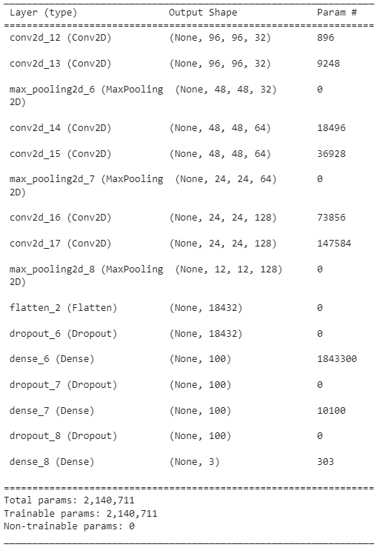
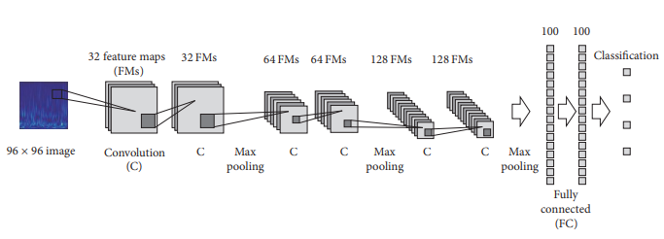

Arquitetura da CNN utilizada (Verstrate, 2017)

Slide 28
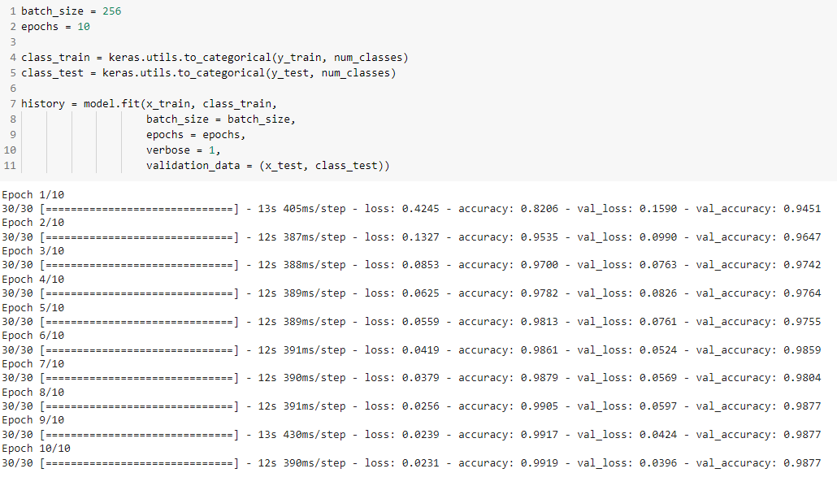
Treinamento

Slide 29
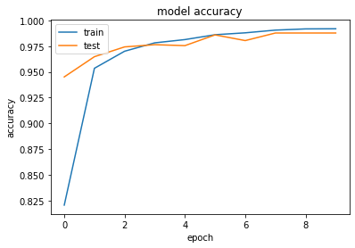
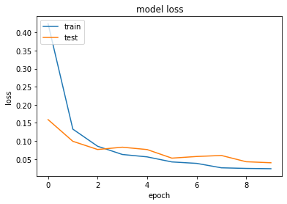
Avaliando Modelo

Slide 30
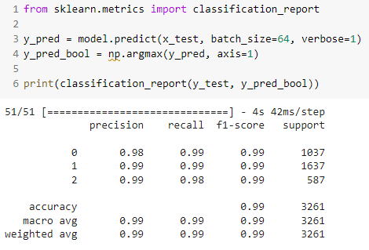
Avaliando Modelo

Slide 31
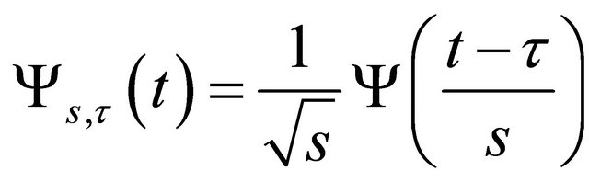
Escalograma (CWT)

Slide 32
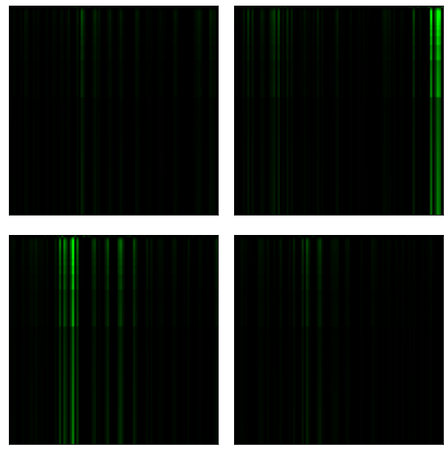
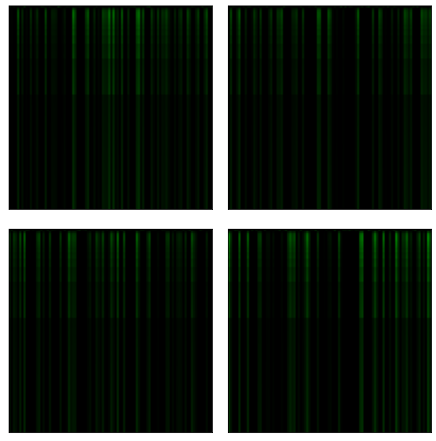
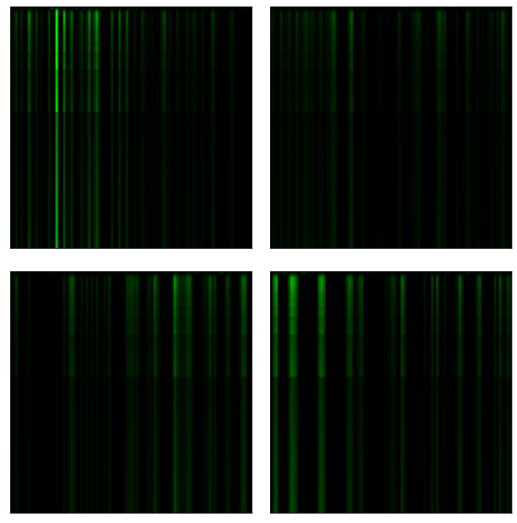
Visualizando escalogramas para cada classe
Inner race fault
No fault
Outer race fault

Slide 33
Arquitetura da CNN utilizada (Verstrate, 2017)

Slide 34
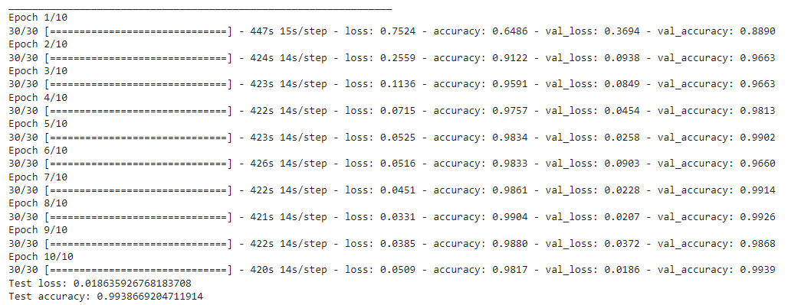
Treinamento

Slide 35
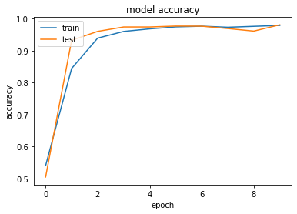
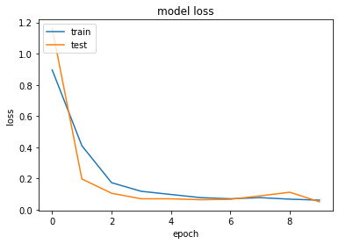
Avaliando Modelo

Slide 36
Arquitetura da CNN utilizada (Verstrate, 2017)

Slide 37
4. O que outros fizeram

Slide 38
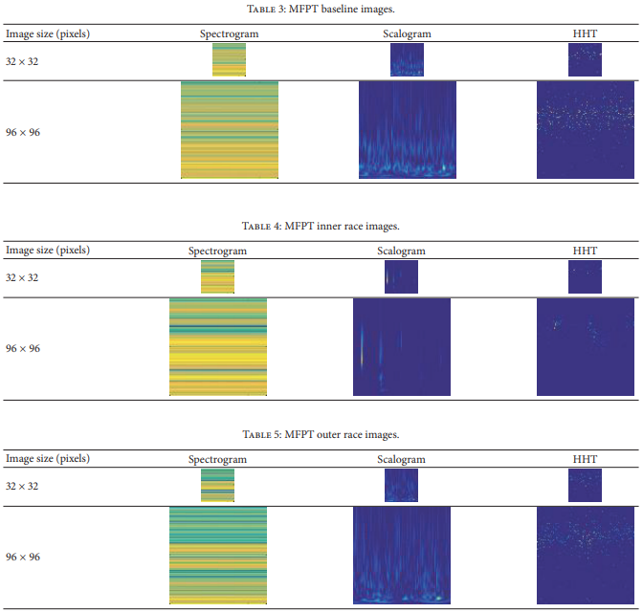
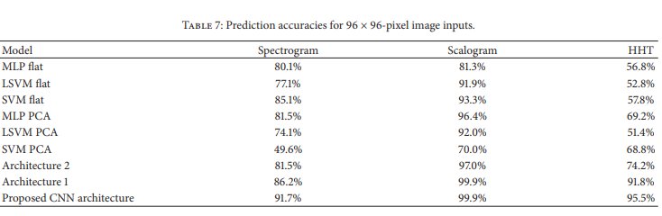
(Verstrate, 2017)

Slide 39
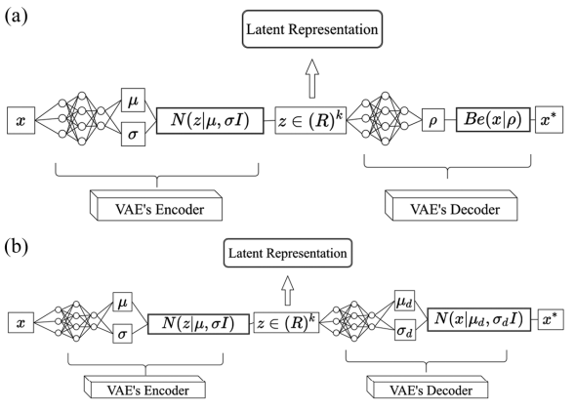
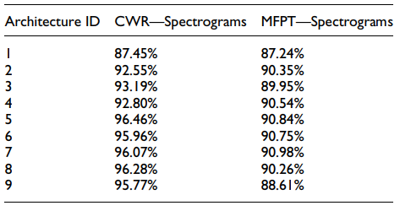
(Martin, 2019)

Slide 40
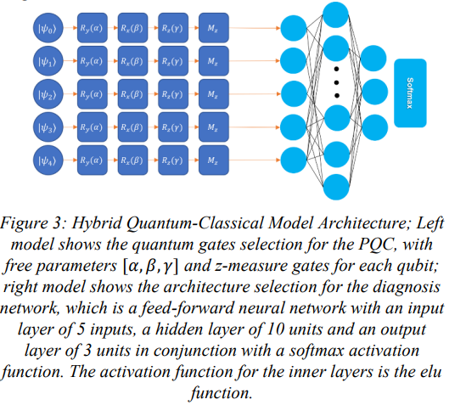
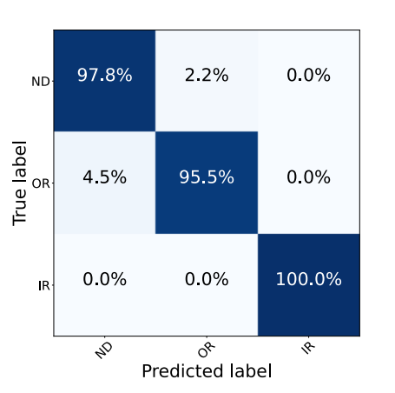
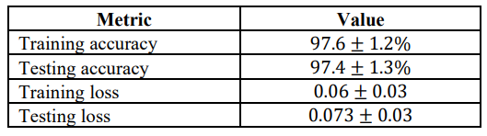
(Martin, 2021)

Slide 41
5. Conclusões e Resultados

Slide 42
Resultados
Modelo
Gradient Boosting | 84,60 %
 | Escalograma | Espectrograma
CNN 96x96 | 98.17% | 99.00%

Slide 43
Conclusões…
Os modelos utilizando CNN se mostraram mais eficientes que os modelos tradicionais;
O modelo utilizando STFT se mostrou mais eficiente do que o com CWT ao contrário do que ocorreu no artigo base, isso se deve a forma que aos chunks utilizados na construção, provavelmente;
As arquiteturas utilizadas foram eficientes, não necessitando variá-las;
A geração das imagens por meio da STFT e da CWT se mostram bastante custosos computacionalmente, assim como a CNN dificultando experimentos com a rede;
Sequence Models como uma LSTM, podem ser interessantes na previsão desse problema, visto que é uma série temporal;

Slide 44
Obrigado!
Alguma dúvida?

